Slide 1
分布式事务
2PC型
TCC型
基于RPC
基于消息与RPC
TC型(补偿)
混合型(补偿与努力送达)

Slide 2
分布式事务

Slide 3
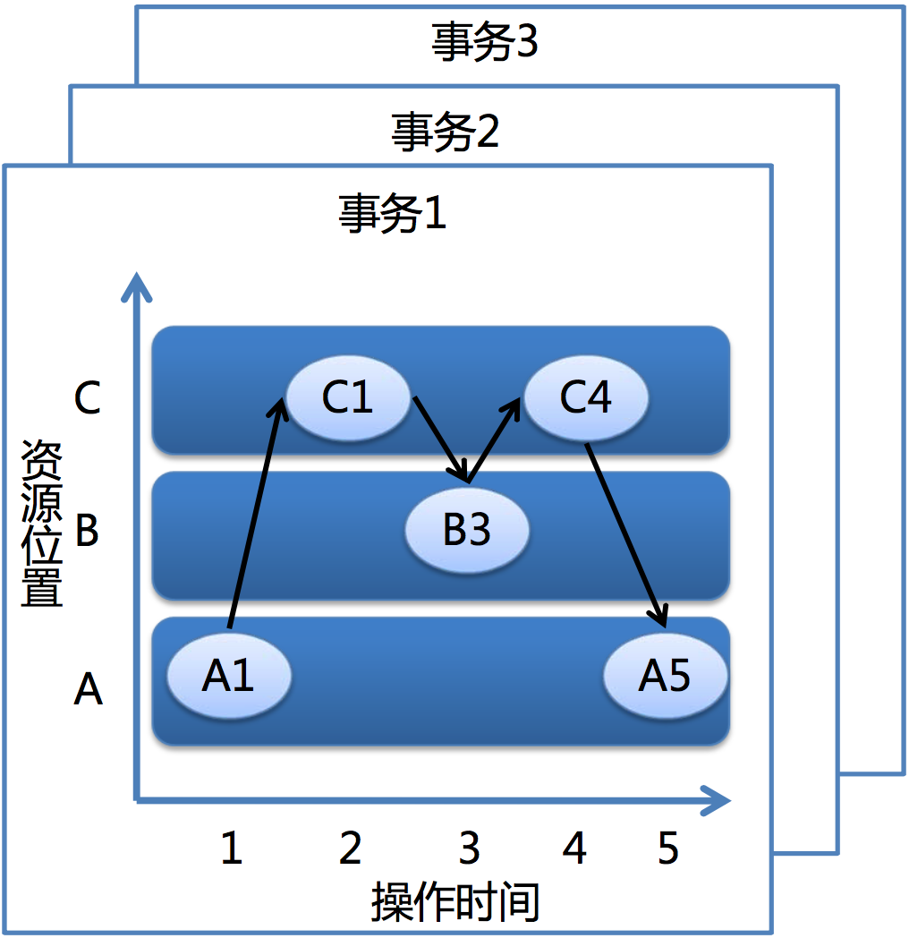
事务
事务
由一组操作构成的可靠、独立的工作单元
ACID
Atomicity（原子性）
Consistency（一致性）
Isolation（隔离性）
Durability（持久性）
难度
高度并发
资源分布
大时间跨度

Slide 4
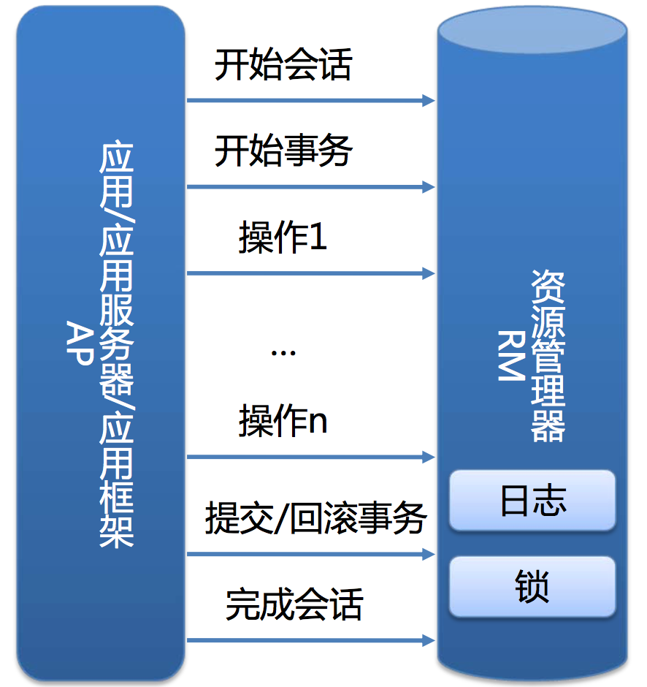
本地事务
本地事务
事务由资源管理器（如DBMS）本地管理
有点
支持严格的ACID属性
可靠
高效
状态可以只在资源管理器中维护
应用编程模型简单（在框架或平台的支持）
局限
不具备分布事务处理能力
隔离的最小单位由资源管理器决定，如数据库中的一条记录

Slide 5
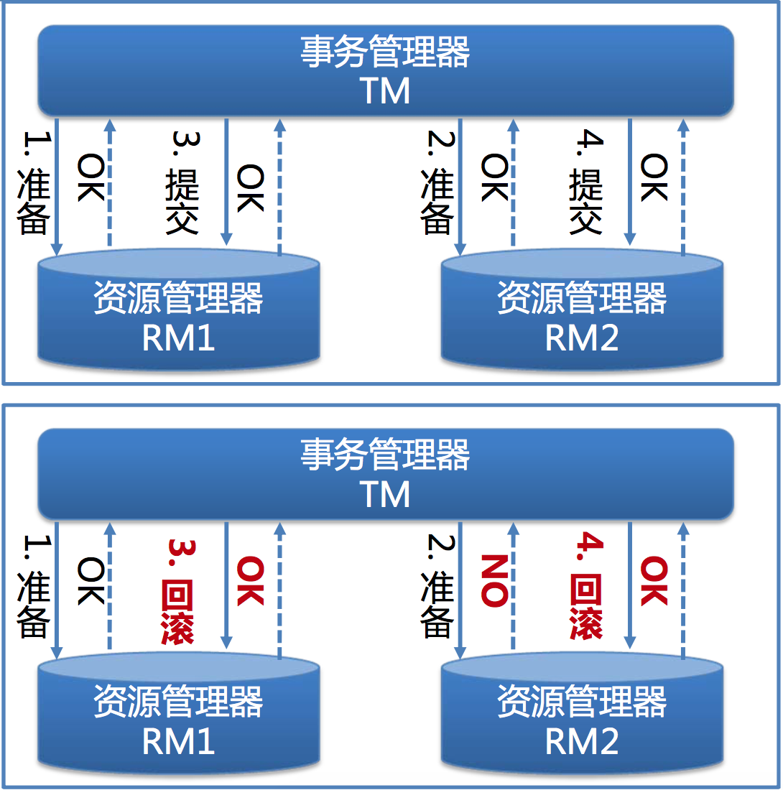
两阶段提交(Two Phase Commit)
准备操作与ACID
A: 准备后，仍可提交与回滚
C: 准备时，一致性检查必须OK
I: 准备后，事务结果仍然只在事务内可见
D: 准备后，事务结果已经持久
局限
协议成本（准备操作是一定必须的么）
准备阶段的持久成本
潜在故障点多带来的脆弱性
准备后，提交前的故障引发一系列隔离与恢复难题

Slide 6
原则
真正重要的是满足业务需求，而不是追求抽象、绝对的系统特性
帽子戏法：两只手最多能拿几顶帽子？
酸碱平衡（ACID-BASE Balance）
模式
定期校对
可靠消息
TCC操作
补偿操作

Slide 7
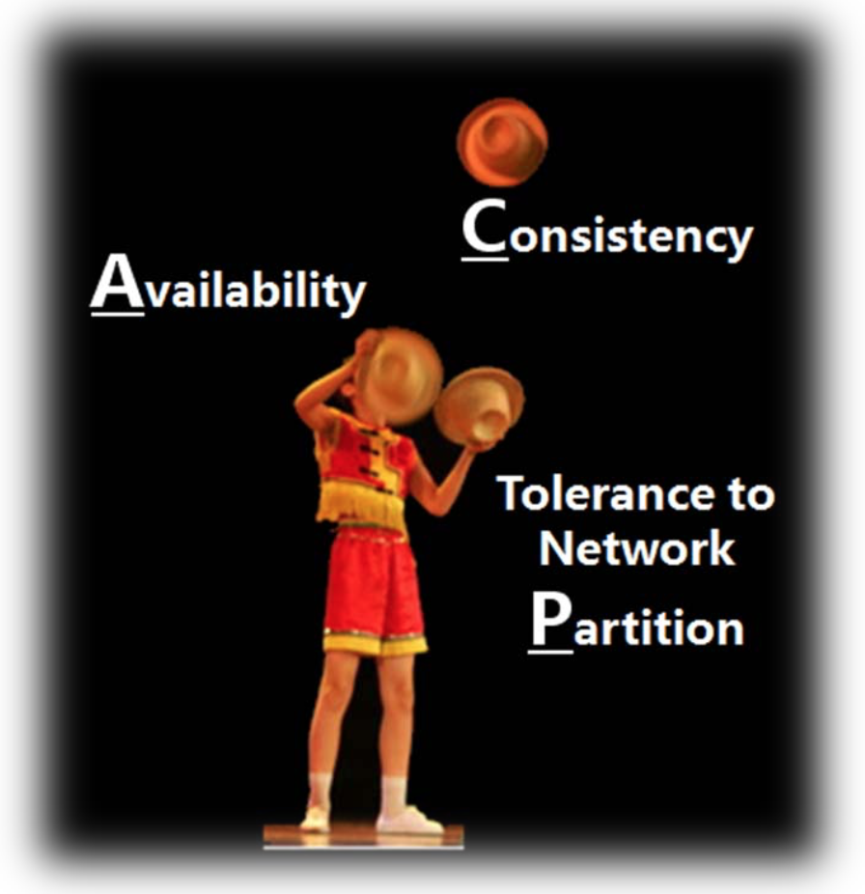
帽子戏法
CAP定理
对于共享数据系统，只能同时拥有以下三项中的两个：
Consistency（一致性）：所有用户看到一致的数据
Availability（可用性）：总能找到一个可用的数据副本
Tolerance to Network Partition（分区容忍性）：即使在系统被分区的情况下，仍然满足上述两点

Slide 8
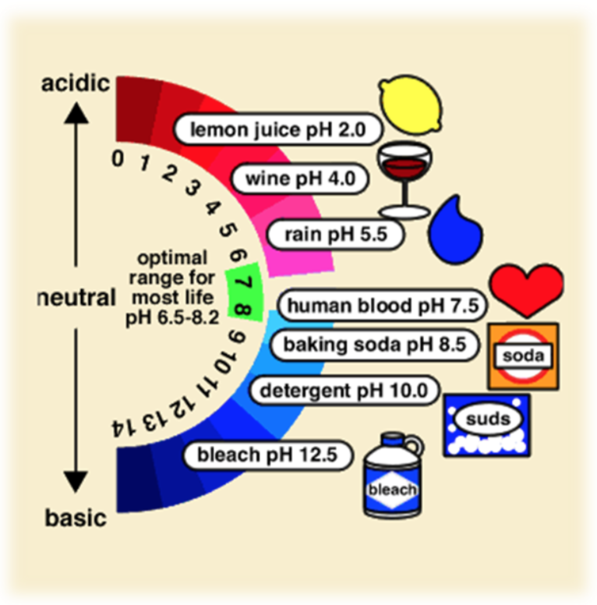
酸碱平衡
BASE
BA（Basic Availability）基本可用性
S（Soft state）柔性状态
E（Eventuall consistency）最终一致性

Slide 9
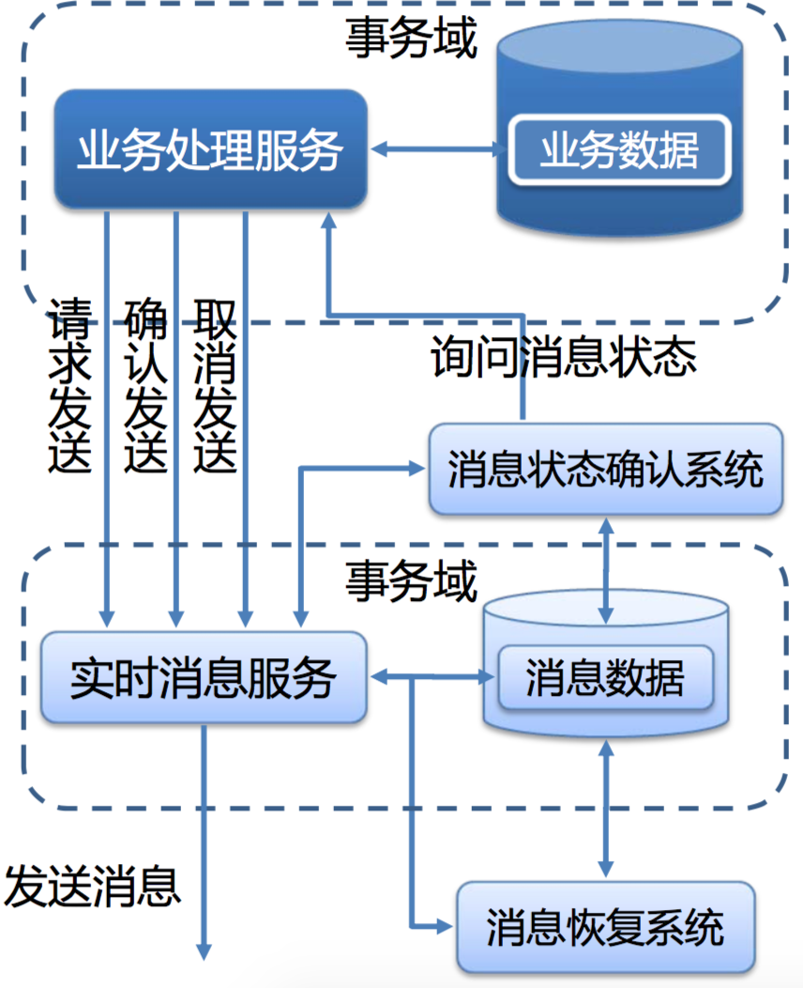
可靠消息实现
实现
业务处理服务在业务事务提交前，向实时消息服务请求发送消息，实时消息服务只记录消息数据，而不是真正发送
业务处理服务在业务事务提交后，向实时消息服务确认发送。只有在得到确认发送指令后，实时消息服务才真正发送消息
业务处理服务在业务事务回滚后，向实时消息服务取消发送
消息状态确认系统定期找到未确认发送或回滚发送的消息，向业务处理服务询问消息状态，业务处理服务根据消息ID或消息内容确定该消息是否有效
成本
一次消息发送需要两次请求
业务处理服务需事先消息状态回查接口
优点
消息数据独立存储、独立伸缩
降低业务系统与消息系统间的耦合

Slide 10
TC/TCC
TryX成功
TCC（Try-Confirm-Cancel）
Try:尝试执行业务
完成所有业务检查（一致性）
预留必须业务资源（准隔离性）
Confirm:确定执行任务
真正执行任务
不做任何业务检查
只是用Try阶段预留的业务资源
Cancel:取消执行业务
释放Try阶段预留的业务资源
TC（Try-Cancel）
只比TCC少一个Confirm过程
TryX
业务服务A
主业务服务Action
ConfirmX
数据库
CancelX
数据库
发送Confirm或
Cancel消息
ConfrimX成功
TryY成功
消息
TryY
业务服务B
ConfirmY
ConfrimY成功
调度任务
CancelXY
数据库

Slide 11
业务操作
业务组成由：商城系统、库存系统和订单系统
商城先调用减库存服务，然后再调用新增订单服务
库存服务
开启事务
库存表
商城
库存操作
… …
提交
减库存
减库存
新增订单
user
订单服务
开启事务
增订单
订单表
订单操作
… …
提交

Slide 12
Action/Try
调用try方法
库存服务
事务表
调用Action方法
… …
开启事务
商城
库存操作
插入T记录
库存前置表
开启事务
提交
… …
插入T记录
提交
事务表
开启事务
… …
减库存
新增订单
订单服务
更新T状态
事务表
提交
开启事务
… …
订单操作
插入T记录
提交
订单前置表
… …
调用try方法

Slide 13
Confirm
事务表
… …
商城服务
库存主表
库存前置表
事务库
…
事务库
订单前置表
订单主表
… …
… …
… …
减库存
… …
… …
… …
新增订单
…
提交
库存服务
更新T状态
订单服务
try方法
try方法
发送confirm消息
库存服务
订单服务
消息系统Topic
开启事务
Txid=1
Txid=5
… …
开启事务
库存操作
订单操作
更新T状态
更新T状态
同步主表
提交
提交
同步主表
回调confirm方法
回调confirm方法

Slide 14
Cancel
事务表
… …
商城服务
库存前置表
事务库
…
事务库
订单前置表
… …
… …
减库存
… …
… …
新增订单
…
X
X
回滚
X
库存服务
更新T状态
订单服务
try方法
try方法
发送cancel消息
库存服务
订单服务
消息系统Topic
开启事务
Txid=1
Txid=5
… …
开启事务
取消库存
取消订单
更新T状态
更新T状态
回滚前置表
提交
提交
回滚前置表
回调cancel方法
回调cancel方法

Slide 15
最终一致性保障
通过消息系统传递的指令执行失败，通过调度任务重复执行
txid | … | status
… | … | TRIED
… | … | …
txid | … | status
… | … | TRIED
… | … | …
库存服务
更改状态CONFIRMED/CANCELLED
更改状态CONFIRMED/CANCELLED
订单服务
Confirm
/Cancel
Confirm
/Cancel
调度任务
调用相应方法
调用相应方法
读取T记录状态
读取T记录状态

Slide 16
TCC Try
订单
Try失败时分两种情况:
1.库存Try失败；
2.库存Try成功返回Response失败。
库存
更新T状态
X
Try
Try订单
RPC
Confirm
Try库存
Cancel
X
DB
DB
P表
T表
M表
P表
T表
M表
… …
… …
… …
… …
P表：业务前置表
M表：业务主表
T表：事务状态表

Slide 17
TCC Cancel (Try失败)
订单
1. Cancel库存
库存
开启事务
RPC
开启事务
Cancel订单
2. Cancel订单
Cancel库存
a.定时扫描超时事务，发现Try状态事务则回查后决定Cancel/Confirm
更新T状态
更新T状态
提交
提交
Job
a1.回查库存
a2.回查订单
DB
DB
P表
T表
M表
P表
T表
M表
… …
… …
… …
… …

Slide 18
TCC Confirm
订单
1. Confirm库存
库存
开启事务
RPC
开启事务
Confirm订单
2. Confirm订单
Confirm库存
a.定时扫描超时事务，发现Try状态事务则回查后决定Cancel/Confirm
更新T状态
更新T状态
提交
提交
Job
a1.回查库存
a2.回查订单
DB
DB
P表
T表
M表
P表
T表
M表
… …
… …
… …
… …

Slide 19
TCC Cancel – 基于MQ (Try失败)
订单
1. Cancel消息
发送Cancel消息
库存
更新T状态
校验消息
… …
校验消息
记录消息
事务专用Topic
记录消息
开启事务
2-1. 监听Cancel消息
2-2. 监听Cancel消息
开启事务
Cancel订单
Txid=1
Cancel库存
a.定时扫描超时事务，发现Try状态事务则回查后决定发送Cancel/
Confirm消息
更新T状态
更新T状态
提交
提交
Job
b2.Job扫描未处理消息，重试处理
Job
a2.回查库存
b1.Job扫描未处理消息，重试处理
a2.回查订单
DB
DB
P表
T表
M表
P表
T表
M表
… …
… …
… …
… …

Slide 20
TCC Confirm – 基于MQ
订单
1. Confirm消息
发送Confirm消息
库存
更新T状态
校验消息
… …
校验消息
记录消息
事务专用Topic
记录消息
开启事务
2-1. 监听Confirm消息
2-2. 监听Confirm消息
开启事务
Confirm订单
Txid=1
Confirm库存
a.定时扫描超时事务，发现Try状态事务则回查后决定发送Cancel/
Confirm消息
更新T状态
更新T状态
提交
提交
Job
b2.Job扫描未处理消息，重试处理
Job
a1.回查库存
b1.Job扫描未处理消息，重试处理
a2.回查订单
DB
DB
P表
T表
M表
P表
T表
M表
… …
… …
… …
… …
… …
… …

Slide 21
TC补偿型-正常
Facade
记录T表
Call库存
T表
Call订单
… …
更新T状态
1.调用库存
X
2. 库存成功后调用订单
X
库存
订单
开启事务
开启事务
库存操作
T表
M表
X
T表
M表
… …
… …
创建订单
更新T状态
更新T状态
… …
… …
提交
提交

Slide 22
TC补偿型-回滚1
2. 发送消息回滚
Facade
4. 定时扫描超时事务，发送回滚消息
更新T状态
T表
Job
… …
1. 返回订单创建失败信息
库存
订单
校验消息
记录消息
开启事务
开启事务
T表
M表
X
T表
M表
… …
… …
回滚订单
回滚库存
更新T状态
更新T状态
提交
提交
3-1. 监听补偿Topic
3-2. 监听补偿Topic
补偿专用Topic
Txid=1
Txid=5
… …

Slide 23
TC补偿型-回滚2
4.第3步扫描发现异常，发送回滚消息
Facade
2. 定时扫描超时事务，回查处理状态
更新T状态
T表
Job
… …
3-1.回查库存
1. 返回订单创建失败信息
X
3-2.回查订单
库存
订单
校验消息
记录消息
开启事务
开启事务
T表
M表
X
T表
M表
… …
… …
回滚订单
回滚库存
更新T状态
更新T状态
提交
提交
5-1. 监听补偿Topic
5-2. 监听补偿Topic
补偿专用Topic
Txid=1
Txid=5
… …

Slide 24
TC补偿型-回滚3
4.定时扫描发现异常，发送回滚消息
Facade
2. 定时扫描超时事务，回查处理状态
更新T状态
T表
Job
… …
3-1.回查库存
1. 返回订单创建失败信息
X
3-2.回查订单
库存
订单
校验消息
记录消息
开启事务
开启事务
T表
M表
回滚订单
T表
M表
回滚库存
… …
… …
… …
… …
更新T状态
更新T状态
提交
提交
5-1. 监听补偿Topic
5-2. 监听补偿Topic
分布式事务专用Topic
Txid=1
Txid=5
… …

Slide 25
TC补偿型-回滚1
Facade
更新T状态
T表
… …
2. 返回订单创建失败信息
库存
订单
校验消息
记录消息
开启事务
开启事务
T表
M表
X
T表
M表
… …
… …
回滚订单
回滚库存
更新T状态
更新T状态
提交
提交
3. 监听补偿Topic
1. 订单失败发送消息回滚
补偿专用Topic
Txid=1
Txid=5
… …

Slide 26
TC补偿型-回滚2
3. 发送消息回滚
Facade
更新T状态
T表
… …
2. 返回订单创建失败信息
库存
订单
校验消息
记录消息
开启事务
开启事务
T表
M表
X
T表
M表
… …
… …
回滚订单
回滚库存
更新T状态
更新T状态
提交
提交
X
4. 监听补偿Topic
1. 订单失败发送消息回滚
补偿专用Topic
Txid=1
Txid=5
… …

Slide 27
TC补偿型-回滚3
6.定时扫描发现异常，发送回滚消息
Facade
3. 定明扫描超时事务，回查处理状态
更新T状态
T表
Job
… …
4.回查库存
2. 返回订单创建失败信息
X
5.回查订单
库存
订单
校验消息
记录消息
开启事务
开启事务
T表
M表
X
T表
M表
… …
… …
回滚订单
回滚库存
更新T状态
更新T状态
提交
提交
X
1. 订单失败发送消息回滚
7. 监听补偿Topic
补偿专用Topic
Txid=1
Txid=5
… …

Slide 28
基于消息的努力送达+补偿
Facade
记录
T表
Call库存
… …
Call订单
1.调用库存
2. 库存成功后调用订单
库存
订单
开启事务
开启事务
创建订单
T表
M表
创建订单
T表
M表
事务状态
… …
… …
… …
… …
事务状态
提交
提交

